Slide 1
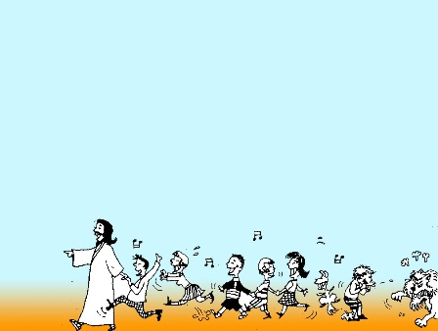
ふっかつの しんこう
5か
マタイ28：16-20

Slide 2
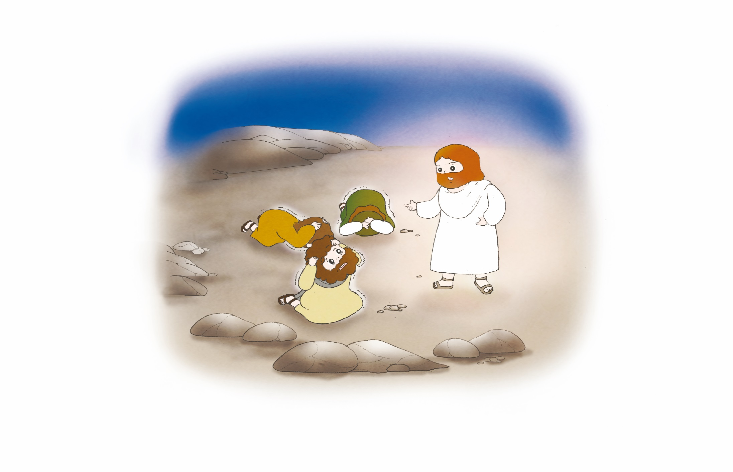
ふっかつに ついて ただしい しんこうを もつべきです

Slide 3
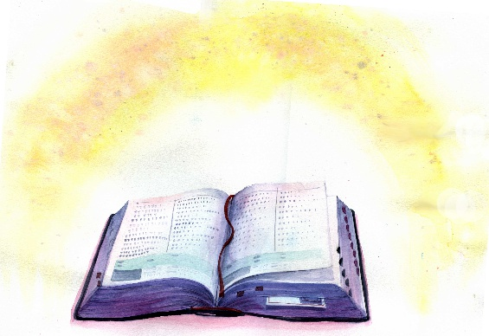
せいしょで すでに よげんされた じけん
たんじょう- イザヤ7:14
し – しへん53:4-6
ふっかつ – しへん16:10
しょうてん – しへん68:18
さいりん – しと1:10-11

Slide 4
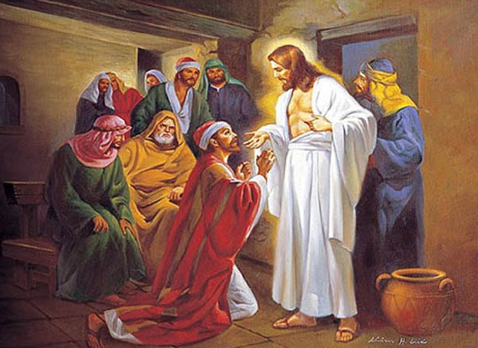
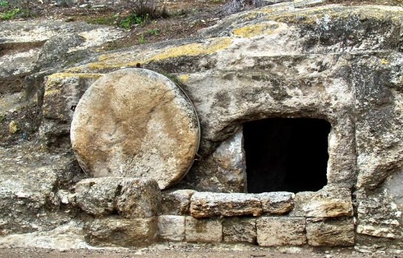
2. じっさいに おきた れきしてき じけん
おおくの しょうにんが います
イエスさまの ふっかつ
アリマタヤのヨセフの おはか

Slide 5
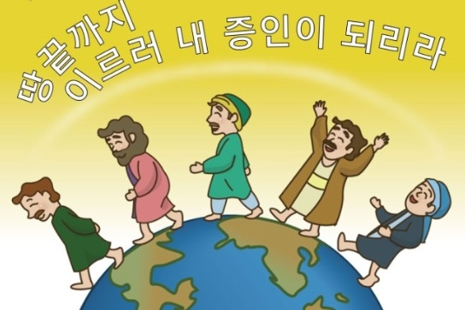
3. つづいて しょうこが あらわれる
かがくてき じけん
ちのはてまで
わたしの しょうにんと なります
てんと ちの いっさいの けんいが わたしには
あたえられています
すべての みんぞくを でしとして ちち こ せいれいの
みなによって バプテスマを さずけなさい
わたしは よの おわりまで いつも あなたがたと ともに います

Slide 6
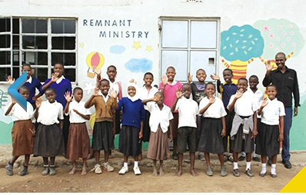
いまも ふくいんが つたえられる ところには ふっかつされた
イエスさまが ともに おられます

Slide 7
わたしたちは ぜんせかいに
ふくいんを つたえる
レムナントです!

